Slide 1
CAHIER DES CHARGES
THEME: CONCEPTION ET MISE EN OUEVRE D’UN WEB HTOP EVOLUE CAS DE FEDORA
Membre du groupe:
-NSOE ENGOULOU MARIE-PAULE
-ZOUA HOULI ABRAHAM
Sous la supervision de : MR NGUIMBUS EMMANUELLE
M1 SSI : 2025/2026

Slide 2
PLANT DETAILLEE
Introduction
Contexte et justification
objectif générale
Périmètre
Exigence fonctionnelle et non fonctionnelle
architecture technique
budget et planning prévisionnel
ressource matérielle
ressource logicielle
bugetisation
planning prévisionnel
livrable
conclusion

Slide 3
INTRODUCTION
Ce document présente le cahier des charges fonctionnel et technique du projet de « Conception et mise en œuvre d’un web HTOP évolué cas de Fedora ». Il vise à définir précisément les besoins, les objectifs, les contraintes, les livrables et le planning prévisionnel, afin de servir de référence pour les phases d’analyse, de conception, de réalisation, de déploiement et de validation. Le service attendu est une application web accessible via navigateur, permettant la visualisation et la gestion des processus d’un système Fedora, inspirée des fonctionnalités offertes par l’outil HTOP en ligne de commande, mais adaptée à un usage pédagogique et administratif.

Slide 4
I- CONTEXTE ET JUSTIFICATION
HTOP est un outil largement utilisé pour l’observation et la gestion des processus sous Linux. Cependant, son interface est en mode texte et nécessite un accès en ligne de commande. L’objectif de ce projet est de développer une interface web qui facilite l’accès à l’état du système pour des utilisateurs non experts, tout en conservant des fonctionnalités d’administration. Le choix de Fedora comme plate‑forme cible est justifié par son usage courant en environnements universitaires et par la disponibilité d’outils et de bibliothèques Python compatibles avec ce système.

Slide 5
II-OBJECTIF ET PERIMETRE DU PROJET
1- OBJECTIF GÉNÉRALE
Concevoir et réaliser une application web permettant d’observer et d’interagir avec les processus d’un système Fedora, offrant une lisibilité améliorée et des fonctions de gestion élémentaire
1.1- OBJECTIF SPÉCIFIQUE
Fournir une visualisation claire de l’utilisation du CPU et de la mémoire par processus.
Permettre la consultation des informations détaillées de chaque processus (UID, commande, chemin binaire, temps CPU, etc.).
Autoriser la modification de la priorité des processus via l’interface.
Rendre l’application simple à installer et à déployer sur une machine Fedora.
Produire la documentation académique complète (analyse, conception, réalisation, déploiement, rapport final).

Slide 6
2- Périmètre inclus
Récupération d’informations sur les processus via des API Python et ou le système de fichiers
Interface web accessible localement ou sur un réseau local via HTTP.
exclus
contrôles avancés d’ordonnancement noyau (implémentation de nouveaux algorithmes d’ordonnancement).
Alertes ou notifications par e-mail/SMS.
Interface graphique complexe (animations avancées, graphiques temps réel poussés).

Slide 7
III- EXIGENCE FONCTIONNRLLE ET NON FONCTIONNELLE
1-Exigence fonctionnelle
Lister les processus
- Détail d’un processus
- Modification de priorité
- Fichiers ouverts
- Recherche et filtrage
2-Exigence non fonctionnelle
Compatibilité
Sécurité minimale
Performance
Portabilité

Slide 8
III- EXIGENCE FONCTIONNRLLE ET NON FONCTIONNELLE
1-Exigence fonctionnelle
Lister les processus
- Détail d’un processus
- Modification de priorité
- Fichiers ouverts
- Recherche et filtrage
2-Exigence non fonctionnelle
Compatibilité
Sécurité minimale
Performance
Portabilité

Slide 9
V-ARCHITECTURE TECHNIQUE
Composant | Technologie | Rôle
A. Système Cible (Fedora) | Fedora Linux | Plateforme d'exécution.
B. Agent de Collecte (Back-end) | Python avec psutil | Lit les fichiers /proc et /sys.
C. Web d'API | Flask | Fournit l'API et la connexion.
D. Client Web (Front-end) | HTML5, Bootstrap, JavaScript | Affiche les données dans un navigateur moderne.

Slide 10
VI-BUDGET ET PLANNING PREVISIONNEL
1- Resource materielle
Catégorie | Sous-Catégorie | Description Détaillée | Rôle dans le Projet
Serveur Cible (Production/Test) | UC / RAM | Machine virtuelle ou physique (VM) Fedora. Minimum : 2 cœurs de CPU et 4 Go de RAM pour le test de l'agent. | Héberge le système à surveiller et l'Agent de collecte.
 | Stockage | SSD (Solid State Drive) recommandé. Espace suffisant pour l'OS et les données historiques (si BDD utilisée). | Assure la rapidité du système et le stockage des logs.
 | Réseau | Connexion LAN | Gère le flux de données en temps réel vers le client web.
Poste de Travail (Développement) | PC/Laptop | Ordinateur performant pour les développeurs. Minimum : 16 Go de RAM, SSD rapide. | Exécution de l'IDE, des outils de programations et des navigateurs de test.

Slide 11
2-Resource logicielle
Frontend : HTML5, Bootstrap, JavaScript minimal pour interactions formulaires et recherche client.
Backend : Python, Flask, psutil, éventuellement subprocess pour exécuter des commandes système lorsque nécessaire.

Slide 12
3- budgetisation
Rôle dans le Projet | Cout (FCFA) | JoursAlloués ( suggestion) | Coût Total Estimé
Chef de Proje | 459 170 FCFA | 4 jours | 459 170 FCFA
Développeur Back-end | 409 973 FCFA | 14 jours | 409 973 FCFA
Développeur Front-end | 393 574 FCFA | 10 jours | 393 574 FCFA
Testeur (QA) | 327 979 FCFA | 4 jours | 327 979 FCFA
TOTAL | 1 590 696 FCFA | 32 jours | 1 590 696 FCFA

Slide 13
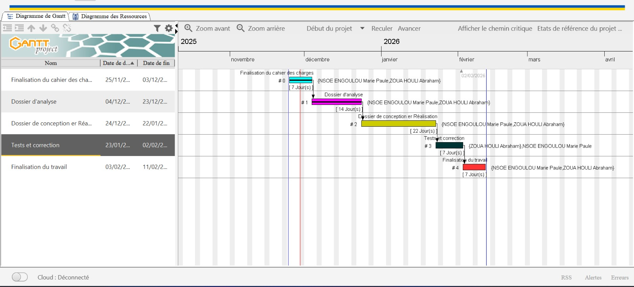
5-PLANNING PREVISIONNEL

Slide 14
IV- LES LIVRABLES
Cahier des charges
Dossier d’analyse (diagrammes use cases, contraintes fonctionnelles approfondies).
Dossier de conception (UML, architecture logicielle).
Dossier de réalisation (code source backend + frontend, instructions de compilation, captures d’écran, tests).
Rapport final du projet (synthèse académique, conclusion, perspectives).

Slide 15
CONCLUSION
Le projet de Web Htop Évolué sur Fedora consiste à développer une solution de surveillance système en temps réel accessible via un navigateur web, dépassant les fonctionnalités d'un simple htop en ligne de commande. Il requiert une architecture tridimensionnelle impliquant un Agent de collecte léger s'exécutant sur Fedora, une API Back-end utilisant des WebSockets pour la communication instantanée, et une Interface Front-end moderne (ex. React) pour la visualisation des données (CPU, RAM, processus, etc.). La réussite technique est conditionnée par l'intégration sécurisée avec les outils natifs de Fedora comme SELinux et Firewalld, exigeant une expertise spécialisée en systèmes/DevOps. Le budget estimé pour la main-d'œuvre nécessaire à cette réalisation s'élève à environ 16,8 millions de FCFA pour 8 semaines de travail, un coût justifié par la nécessité d'une équipe pluridisciplinaire qualifiée pour garantir la performance, la sécurité et l'ergonomie de l'outil.

